Slide 1
ĐỒ ÁN PHÂN TÍCH DỮ LIỆU LỚN
Phân tích Dữ liệu
Chất lượng Không khí
Air Quality Index (AQI) Analytics — hệ thống Big Data end-to-end
Kafka
THU THẬP
HDFS
LƯU TRỮ
Spark
XỬ LÝ
HBase
PHỤC VỤ
Grafana
HIỂN THỊ
Nhóm 4 · Lớp DS200.F31.CN2.TTNT · GVHD: ThS. Nguyễn Hồ Duy Trí
Hào · Bảo · Huyền · Khôi · Diệp — trình bày theo dòng dữ liệu, ~15 phút
TP. Hồ Chí Minh · 2026
Notes:
Slide tiêu đề. Hào mở đầu, chào hội đồng, giới thiệu nhóm và đề tài. Nhấn: trình bày theo DÒNG DỮ LIỆU — Thu thập → Lưu trữ → Xử lý → Phục vụ → Hiển thị, mỗi người phụ trách một tầng.

Slide 2
Kafka
THU THẬP
HDFS
LƯU TRỮ
Spark
XỬ LÝ
HBase
PHỤC VỤ
Grafana
HIỂN THỊ
1
THU THẬP
Kafka
Trình bày: Hào
Notes:
Hào bắt đầu phần THU THẬP. Đây là điểm khởi đầu của dòng dữ liệu.

Slide 3
Bài toán: từ nồng độ ô nhiễm đến chỉ số AQI
Hào · Kafka
1
THU THẬP
Đầu vào & Đầu ra
Hệ thống cần làm gì
ĐẦU VÀO
Nồng độ 8 chất ô nhiễm (µg/m³) theo giờ, cho từng cặp (trạm, thời gian) — cả dữ liệu hiện tại và lịch sử nhiều năm.
ĐẦU RA
Chỉ số AQI theo chuẩn Việt Nam (QĐ 1459), bảng tổng hợp & xếp hạng thành phố, dashboard trực quan.
Thu thập & lưu trữ phân tán dữ liệu quan trắc quy mô lớn
Làm sạch: khử trùng lặp, loại giá trị bất thường, xử lý điểm thiếu
Tính AQI theo QĐ 1459 từ nồng độ — đóng góp thuật toán chính
Tổng hợp, xếp hạng thành phố, phân tích phân bố & xu hướng
Phục vụ kết quả qua HBase để trực quan trên Grafana
Lưu ý quan trọng: AQI ≠ owm_aqi. OpenWeather trả sẵn trường main.aqi thang 1–5 (riêng của họ), KHÔNG phải AQI 0–500 của Việt Nam — nhóm phải tự tính.
Notes:
Giới thiệu đề tài & bài toán. Nhấn: đầu vào là nồng độ 8 chất; đầu ra là AQI chuẩn VN. 5 việc hệ thống phải làm. Điểm chốt: owm_aqi (1–5) không thay được AQI VN (0–500) → nhóm tự tính (sẽ nói kỹ ở phần Huyền).

Slide 4
Vì sao là bài toán Big Data? (3V)
Hào · Kafka
1
THU THẬP
Volume Khối lượng
Velocity Tốc độ
Veracity Độ tin cậy
8.576.904
24/7
2,2%
bản ghi thô · 279,4 MB nén
streaming chạy liên tục
giờ thiếu · toạ độ lệch ~78m
200 trạm × 5 năm (2021–2026)
Luồng live nạp mỗi giờ qua Kafka
Nguồn có lỗi/thiếu, timestamp lệch giờ
Nguồn dữ liệu — OpenWeather Air Pollution API. Trả nồng độ 8 chất/giờ cho một toạ độ, có cả lịch sử (từ 27/11/2020). API không có tên thành phố → nhóm tự gắn station_id / city / country từ cấu hình 200 trạm.
Variety thấp (một schema đồng nhất) → yếu tố quyết định là Velocity + Veracity. Volume ở đây là quy mô minh hoạ; điểm cốt lõi là kiến trúc mở rộng được.
Notes:
3V của bài toán: Volume 8,5 triệu bản ghi thật (200 trạm × 5 năm); Velocity luồng live mỗi giờ qua Kafka; Veracity nguồn thiếu 2,2%, timestamp lệch, toạ độ lệch 78m. Variety thấp nên trọng tâm là Velocity + Veracity. Nguồn: OpenWeather, nhóm tự gắn định danh trạm.

Slide 5
Kiến trúc tổng thể — dòng dữ liệu end-to-end
Hào · Kafka
1
THU THẬP
OpenWeather
API nguồn
Collector
Python · chuẩn hoá
Kafka
broker / đệm
Spark
batch + stream
HDFS + HBase
lưu · phục vụ
FastAPI
cầu nối
Grafana
dashboard
THU THẬP → XỬ LÝ → LƯU TRỮ / PHỤC VỤ → HIỂN THỊ
Làn BATCH — lịch sử
Làn STREAM — thời gian thực
Chạy 1 lần (thỉnh thoảng lại): cả khối triệu bản ghi
Nguồn vào: HDFS /raw (backfill)
Mất vài phút – vài giờ
Chạy liên tục 24/7: vài chục bản ghi mỗi lượt
Nguồn vào: Kafka (live)
Mất vài giây
Kiến trúc lai batch + streaming (cảm hứng Lambda). Hai làn chạy độc lập, chỉ hội tụ ở ĐẦU RA (cùng ghi /aqi + HBase) — không gộp ở đầu vào để tránh phải tính lại toàn bộ lịch sử mỗi giờ.
Notes:
Sơ đồ roadmap toàn hệ thống — đây là bản đồ để cả nhóm bám theo. Dữ liệu: OpenWeather→Collector→Kafka→Spark→{HDFS,HBase}→FastAPI→Grafana. Kiến trúc LAI batch+streaming cảm hứng Lambda: 3 tầng batch/speed/serving. Hai làn độc lập, chỉ gặp nhau ở đầu ra.

Slide 6
Vai trò Kafka — broker & hàng đợi đệm
Hào · Kafka
1
THU THẬP
Kafka làm gì trong hệ thống
Vì sao cần Kafka đứng giữa?
Message broker + hàng đợi đệm giữa Collector và Spark
Topic air-quality-raw: 3 partition, key = station_id
Topic air-quality-dlq: chứa bản ghi sai schema (Dead Letter Queue)
apache/kafka 3.8.0 (KRaft, một node, không cần ZooKeeper riêng)
Nếu Spark dừng vài giờ, dữ liệu vẫn nằm an toàn trong topic chờ xử lý — không mất bản ghi nào. Kafka tách rời tốc độ thu thập khỏi tốc độ xử lý.
Collector
gọi API
Kafka
topic đệm
Spark
xử lý
Ranh giới dễ hiểu nhầm — cần nói rõ
① Thu thập là do Python Collector, KHÔNG phải Kafka.
② Xử lý luồng là Spark Structured Streaming, KHÔNG phải Kafka Streams — Kafka chỉ vận chuyển dữ liệu.
Notes:
Vai trò Kafka: broker + buffer, KHÔNG thu thập. Topic air-quality-raw 3 partition key=station_id; DLQ cho bản ghi sai schema. Lợi ích: Spark chết vài giờ, dữ liệu vẫn chờ trong Kafka. Hai điểm dễ nhầm: (1) thu thập là Collector; (2) stream là Spark Structured Streaming chứ không phải Kafka Streams. Chuyển: 'Dữ liệu sau Kafka được đổ vào kho lưu trữ phân tán — mời Bảo nói về HDFS.'

Slide 7
Kafka
THU THẬP
HDFS
LƯU TRỮ
Spark
XỬ LÝ
HBase
PHỤC VỤ
Grafana
HIỂN THỊ
2
LƯU TRỮ
HDFS
Trình bày: Bảo
Chuyển tiếp: “Dữ liệu sau khi qua Kafka được đổ vào kho lưu trữ phân tán. Mời Bảo nói về HDFS.”
Notes:
Hào bàn giao cho Bảo. Bảo bắt đầu tầng LƯU TRỮ.

Slide 8
HDFS — hệ tệp phân tán của Hadoop
Bảo · HDFS
2
LƯU TRỮ
Đặc điểm cốt lõi
Chia tệp lớn thành các block, phân tán trên nhiều máy
Replication: mỗi block có nhiều bản sao để chịu lỗi
NameNode quản lý metadata; DataNode lưu block thật
Ghi một lần, đọc nhiều lần — hợp với dữ liệu phân tích
Vừa là ĐẦU VÀO vừa là ĐẦU RA của Spark qua từng pha
NameNode
quản lý metadata
DataNode 1
DataNode 2
DataNode 3
block
block
block
Cùng màu = các bản sao (replica) của một block, đặt ở DataNode khác nhau
Notes:
HDFS: chia tệp thành block, replicate qua nhiều DataNode để chịu lỗi; NameNode giữ metadata. Trong đồ án dfs.replication=1 (một máy học tập). HDFS vừa là input vừa output của Spark. Sơ đồ: NameNode điều phối, mỗi block có bản sao đặt ở DataNode khác nhau.

Slide 9
Bốn tầng dữ liệu trên HDFS
Bảo · HDFS
2
LƯU TRỮ
/raw
bản ghi thô (C1)
JSONL — 8,5tr dòng
/clean
đã làm sạch
+ cờ chất lượng qc_flag
/aqi
đã tính AQI (C3)
iaqi_* , aqi, level
/agg
tổng hợp & xếp hạng
→ ghi HBase (C4)
Hợp đồng schema (CONTRACTS) xuyên suốt pipeline. Mỗi tầng chỉ BỔ SUNG một lớp thông tin, không sửa ngược tầng trước. Nhờ vậy mọi thành phần dùng chung schema cố định, dữ liệu chảy một chiều /raw → /clean → /aqi → /agg.
Cùng một khu HDFS còn chứa: /checkpoints cho Structured Streaming và thư mục /hbase — nơi HBase lưu dữ liệu vật lý (nối sang phần sau).
Notes:
Bốn tầng /raw→/clean→/aqi→/agg, mỗi tầng thêm một lớp thông tin (C1→C4), không sửa ngược. Đây là 'hợp đồng schema' giúp cả batch và stream nhất quán. HDFS cũng chứa /checkpoints và /hbase — dẫn sang quan hệ HDFS–HBase.

Slide 10
Quan hệ HDFS ↔ HBase
Bảo · HDFS
2
LƯU TRỮ
Ý nghĩa thiết kế
Apache HBase
serving layer — bảng air_quality (MemStore → HFile)
Đã có HDFS → HBase dùng lại chính HDFS đó, không cần thêm tầng lưu trữ mới
Tích hợp gốc (native) với Hadoop/Spark — rất chặt
Ứng dụng Python truy cập HBase qua dịch vụ Thrift (cổng 9090)
dfs.replication = 1 (một DataNode, mục đích học tập)
HFile ghi xuống
HDFS
hbase.rootdir = hdfs://namenode:9000/hbase
HBase KHÔNG tự lưu dữ liệu — nó lưu vật lý trên HDFS
Notes:
HBase không lưu dữ liệu riêng — nó đặt hbase.rootdir trên HDFS (hdfs://namenode:9000/hbase), MemStore flush thành HFile xuống HDFS. Lợi ích: tái dùng HDFS sẵn có, tích hợp native với Hadoop/Spark. Python truy cập qua Thrift. Chuyển: 'Dữ liệu đã nằm trong HDFS, giờ đến bước xử lý bằng Spark — mời Huyền.'

Slide 11
Kafka
THU THẬP
HDFS
LƯU TRỮ
Spark
XỬ LÝ
HBase
PHỤC VỤ
Grafana
HIỂN THỊ
3
XỬ LÝ
Spark
Trình bày: Huyền
Chuyển tiếp: “Dữ liệu đã nằm trong HDFS, giờ đến bước xử lý bằng Spark — mời Huyền.”
Notes:
Bảo bàn giao cho Huyền. Đây là phần 'lõi' — nặng nhất, ~3.5 phút.

Slide 12
Tầng xử lý Spark — batch & streaming dùng chung lõi
Huyền · Spark
3
XỬ LÝ
Hai làn — MỘT lõi tính AQI
Ánh xạ MapReduce ↔ Spark
Cả làn batch (Pha 1/2/3) và làn Structured Streaming đều import lại cùng module aqi_core → hai làn không thể cho hai kết quả khác nhau do lệch công thức.
Mapper ↔ withColumn / map
Reducer ↔ groupBy().agg()
Mô tả theo Mapper/Reducer để bám khung El Fazziki (2015)
Pha 1 · Làm sạch
/clean
Pha 2 · Tính AQI
/aqi
Pha 3 · Tổng hợp
/agg + HBase
Pipeline ba pha lõi — tổng hợp từ khảo cứu (El Fazziki 2015 + các project MapReduce trên GitHub), cài trên Spark thay cho Hadoop MapReduce thuần.
Notes:
Tầng xử lý: Spark làm cả batch và streaming, cùng gọi MỘT module aqi_core (không lệch kết quả). Ta mô tả bằng ngôn ngữ Mapper/Reducer nhưng cài bằng Spark DataFrame (map↔withColumn, reduce↔groupBy().agg()). Ba pha lõi: làm sạch → tính AQI → tổng hợp.

Slide 13
Pipeline ba pha — ánh xạ Mapper / Reducer
Huyền · Spark
3
XỬ LÝ
Pha | Mapper phát ra | Reducer làm gì | Output
1 · Làm sạch | key=(station_id, ts) value = bản ghi thô | Khử trùng lặp, loại giá trị âm/ngoài ngưỡng, nội suy khoảng thiếu ≤ 3 giờ, gắn cờ chất lượng | /clean
2 · Tính AQI | key=(station_id, ts) value = IAQI từng chất | AQI = max(IAQI), gán mức + chất trội (dominant) | /aqi
3 · Tổng hợp | key=(city, date) hoặc (city, level) | Trung bình / max, đếm phân bố mức, xếp hạng thành phố | /agg, HBase
Thứ tự trong Pha 1 có chủ đích: khử trùng lặp & lọc ngoại lai TRƯỚC → rồi nội suy khoảng thiếu ngắn (≤ 3h) → cuối cùng mới tính cửa sổ trung bình, để mỗi bước làm việc trên dữ liệu sạch hơn bước trước.
Notes:
Bảng ánh xạ Mapper/Reducer của ba pha (Bảng 3.4 trong báo cáo). Pha 1 làm sạch → /clean; Pha 2 tính AQI=max(IAQI) → /aqi; Pha 3 tổng hợp & xếp hạng → /agg + HBase. Nhấn thứ tự Pha 1: khử trùng lặp/lọc ngoại lai trước, nội suy ≤3h, rồi mới trung bình.

Slide 14
Thuật toán lõi — tính AQI (đóng góp khoa học)
Huyền · Spark
3
XỬ LÝ
Công thức nội suy sub-index
Vì sao là đóng góp khoa học
IAQIₓ = (I_high − I_low)/(BP_high − BP_low) × (Cₓ − BP_low) + I_low
Tự tính AQI chuẩn VN từ nồng độ — không dùng owm_aqi
PM2.5/PM10: AQI ngày dùng TB 24h, AQI giờ dùng NowCast 12h
Breakpoint tách file cấu hình → đổi chuẩn VN_1459/US_EPA không sửa code
AQI = max( IAQIₓ ), x ∈ {PM2.5, PM10, O₃, NO₂, SO₂, CO}
Ví dụ (PM2.5, TB 24h = 35,2): IAQI = (100−50)/(50−25)×(35,2−25)+50 = 70,4
Sáu mức AQI theo QĐ 1459 — tra nhãn & màu từ giá trị AQI cuối
1
Tốt
0–50
2
Trung bình
51–100
3
Kém
101–150
4
Xấu
151–200
5
Rất xấu
201–300
6
Nguy hại
301–500
Notes:
Đóng góp khoa học chính. IAQI nội suy tuyến tính theo breakpoint, AQI = max của 6 chất. Ví dụ tay PM2.5 35,2 → IAQI 70,4. PM dùng NowCast 12h cho AQI giờ, TB 24h cho AQI ngày. Breakpoint để ở file cấu hình. Sáu mức QĐ 1459 với màu. Đây là điểm hơn các project chỉ đếm nhãn có sẵn.

Slide 15
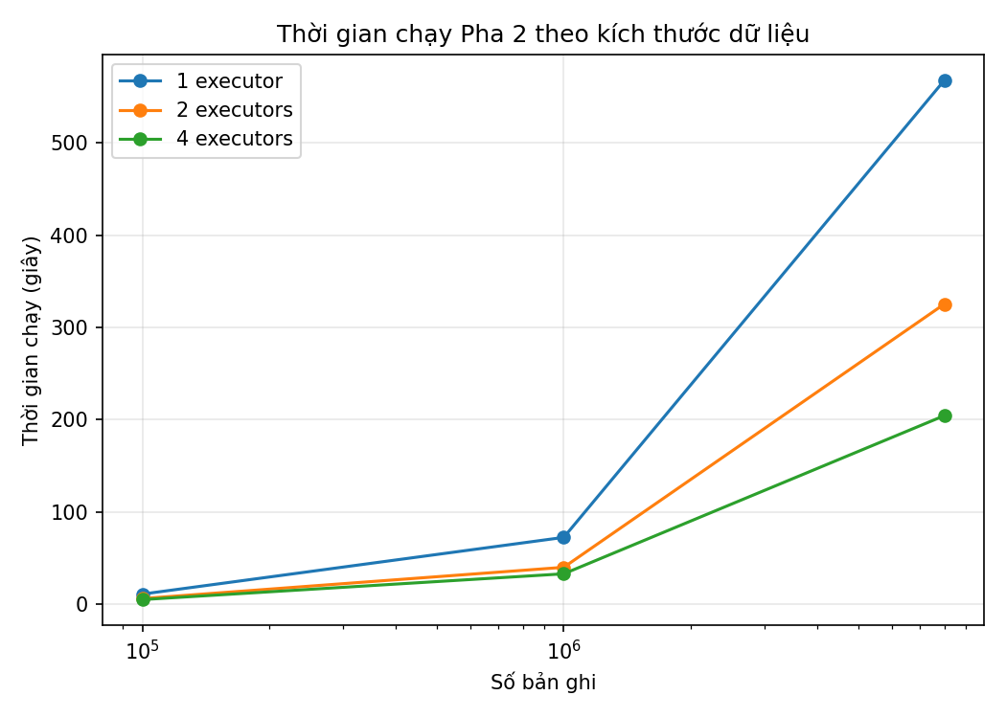
Thực nghiệm scalability — vì sao cần phân tán
Huyền · Spark
3
XỬ LÝ
Workload | 1 exec | 2 exec | 4 exec | Speedup ×4
100K | 16,39 s | 11,84 s | 15,97 s | 1,03×
1M | 99,00 s | 51,24 s | 48,43 s | 2,04×
8M | 749,31 s | 385,22 s | 308,79 s | 2,43×
Đọc kết quả
Dữ liệu càng lớn, lợi ích phân tán càng rõ
100K: 4 exec (15,97s) còn CHẬM hơn 2 exec — chi phí khởi tạo/điều phối lấn át
8M: 4 exec nhanh hơn 1 exec 2,43×
Đo riêng logic Pha 2 trên dữ liệu tổng hợp 100K/1M/8M, Spark Standalone, đã xác minh đúng 1/2/4 executor (9/9 cấu hình).
Notes:
Thực nghiệm scalability chứng minh cần phân tán. Bảng thời gian Pha 2 theo 1/2/4 executor trên 100K/1M/8M. Điểm mấu chốt: workload nhỏ (100K) 4 exec còn chậm hơn 2 exec do overhead; workload lớn (8M) speedup 2,43×. Dữ liệu tổng hợp, Spark Standalone, executor thật đã xác minh.

Slide 16
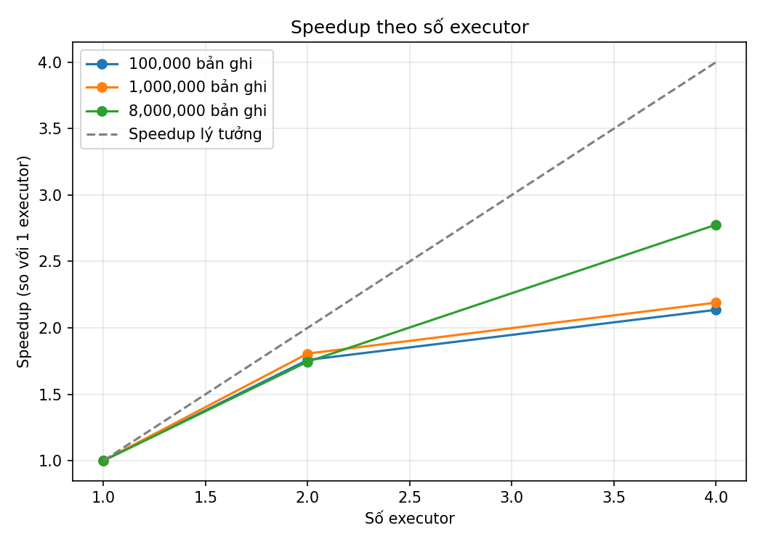
Speedup & giới hạn — bằng chứng cần Big Data
Huyền · Spark
3
XỬ LÝ
Speedup dưới tuyến tính (không đạt 4×) vì:
Python UDF phải serialize giữa JVM ↔ tiến trình Python
Chi phí điều phối và shuffle
Giới hạn (nói thẳng)
Cả 4 worker chạy trên CÙNG một máy (container Docker) → phân tán đa tiến trình, chưa phải cụm nhiều node. Mỗi cấu hình đo một lần nên chưa có độ lệch chuẩn.
Notes:
Speedup so với 1 executor: đường thực tế nằm dưới đường lý tưởng. Lý do dưới tuyến tính: Python UDF serialize JVM↔Python + shuffle. Giới hạn trung thực: 4 worker trên cùng một máy, chưa phải cụm đa node, đo một lần. Đây vẫn là bằng chứng xu hướng cần xử lý phân tán. Chuyển: 'Kết quả AQI cần lưu để truy vấn nhanh — Khôi trình bày HBase.'

Slide 17
Kafka
THU THẬP
HDFS
LƯU TRỮ
Spark
XỬ LÝ
HBase
PHỤC VỤ
Grafana
HIỂN THỊ
4
PHỤC VỤ
HBase
Trình bày: Khôi
Chuyển tiếp: “Kết quả AQI sau xử lý cần được lưu để truy vấn nhanh. Khôi sẽ trình bày HBase.”
Notes:
Huyền bàn giao cho Khôi. Phần NoSQL — được chấm nặng, ~3 phút.

Slide 18
Apache HBase — kiến trúc wide-column trên HDFS
Khôi · HBase
4
PHỤC VỤ
HBase là gì
Client
Put / Get / Scan / Delete
NoSQL phân tán, mã nguồn mở, hệ sinh thái Hadoop
Dựa trên thiết kế Google BigTable — nhóm wide-column
Đọc/ghi ngẫu nhiên nhanh trên tập dữ liệu rất lớn
Lưu dữ liệu vật lý trên HDFS
Hợp: chuỗi thời gian, log, IoT. Không hợp: join/giao dịch phức tạp
ZooKeeper
điều phối cluster
HMaster
phân bổ Region, cân bằng tải
RegionServer — phục vụ đọc/ghi
Region
khoảng RowKey
MemStore
đệm ghi
WAL / HLog
ghi trước, phục hồi
HDFS
MemStore → Flush → HFile
Notes:
HBase: NoSQL wide-column dựa trên BigTable, lưu trên HDFS. Kiến trúc: Client giao tiếp trực tiếp RegionServer (không qua HMaster ở luồng đọc/ghi); ZooKeeper điều phối; HMaster quản trị; RegionServer chứa Region/MemStore/WAL; flush thành HFile xuống HDFS. Nhờ HMaster không nằm trên luồng chính → tránh nút thắt cổ chai.

Slide 19
CAP & so sánh với hệ cùng loại
Khôi · HBase
4
PHỤC VỤ
HBase là hệ CP
Tiêu chí | HBase | Cassandra | MongoDB
Nhóm | Wide-column | Wide-column | Document
CAP | CP (mạnh) | AP (cuối) | CP
Kiến trúc | Master–worker | Masterless | Replica set
Nền lưu trữ | HDFS | Riêng | Riêng
Hadoop/Spark | Native (rất chặt) | Connector | Connector
Ưu tiên Nhất quán (C) + chịu phân mảnh (P), hy sinh Sẵn sàng (A) trong lúc chuyển giao Region.
Vì sao hợp AQI: dashboard phải đọc đúng giá trị mới nhất, đọc sai/cũ sẽ cảnh báo sai mức ô nhiễm.
Vì sao chọn HBase — bốn lý do
1
Tích hợp gốc HDFS/Spark — dùng lại HDFS sẵn có, không thêm tầng mới
2
Nhất quán mạnh (CP) — dashboard luôn đọc AQI mới nhất
3
RowKey (trạm, thời gian) hợp chuỗi thời gian, hỗ trợ range scan theo trạm
4
Đọc/ghi ngẫu nhiên độ trễ thấp trên khối dữ liệu tăng dần
Notes:
CAP: HBase là CP (nhất quán mạnh), Cassandra AP, MongoDB CP. Chọn CP vì dashboard AQI phải đọc đúng giá trị mới nhất. Bảng so sánh 3 hệ. Bốn lý do chọn HBase: native HDFS/Spark, CP, RowKey chuỗi thời gian + range scan, đọc/ghi ngẫu nhiên nhanh. Lưu ý: demo một RegionServer nên đánh đổi C/A chưa thực sự xảy ra.

Slide 20
Thiết kế RowKey — bản triển khai chính thức
Khôi · HBase
4
PHỤC VỤ
RowKey = {station_id}#{reverse_ts} với reverse_ts = 9999999999 − ts_epoch
Prefix station_id
reverse_ts
Range scan
Phân tán ghi đều, tránh hotspot region khi ghi streaming
Bản ghi MỚI NHẤT của mỗi trạm nằm ở đầu → scan lấy giá trị mới nhất rất nhanh
Quét theo trạm + khoảng thời gian chỉ bằng prefix
Một column family duy nhất “d” (tên 1 ký tự để tiết kiệm dung lượng, vì CF lặp ở mọi cell). Cột: d:city, d:pm25…d:co, d:aqi, d:level, d:label, d:dom. Bản demo dùng 2 CF cho dễ đọc; bản triển khai gộp 1 CF + reverse_ts để tối ưu range-scan & chống hotspot.
Notes:
RowKey {station_id}#{reverse_ts}, reverse_ts=9999999999−ts_epoch. Prefix station_id chống hotspot; reverse_ts đưa bản mới nhất lên đầu; range scan theo prefix. Một CF 'd' (tên 1 ký tự tiết kiệm dung lượng). Demo 2 CF cho dễ đọc, triển khai gộp 1 CF. Chuyển: 'Dữ liệu đã sẵn trong HBase, cuối cùng là hiển thị và demo — mời Diệp.'

Slide 21
Kafka
THU THẬP
HDFS
LƯU TRỮ
Spark
XỬ LÝ
HBase
PHỤC VỤ
Grafana
HIỂN THỊ
5
HIỂN THỊ
Grafana
Trình bày: Diệp
Chuyển tiếp: “Dữ liệu đã sẵn trong HBase, cuối cùng là hiển thị và demo — mời Diệp.”
Notes:
Khôi bàn giao cho Diệp. Phần hiển thị + DEMO trực tiếp, ~3.5 phút. Có video demo dự phòng.

Slide 22
Tầng hiển thị — Grafana ↔ FastAPI ↔ HBase
Diệp · Grafana
5
HIỂN THỊ
HBase
air_quality
FastAPI
7 endpoint (happybase/Thrift)
Grafana
Infinity datasource
Grafana PULL ~30 giây một lần → gọi FastAPI lấy giá trị mới nhất từ HBase. Dashboard không phụ thuộc nhịp ghi của pipeline.
7 endpoint FastAPI
Dashboard final hiển thị
/health · /stations · /aqi/latest
/aqi/timeseries · /aqi/ranking
/ext/clusters · /ext/forecast
Có retry một lần khi kết nối HBase Thrift bị stale
Danh sách trạm + bản đồ + AQI mới nhất
Bảng xếp hạng thành phố
Chuỗi thời gian AQI và từng chất
Bảng phân cụm + đường dự báo 24 giờ
FastAPI là lớp API trung gian khắc phục việc HBase không có ngôn ngữ truy vấn phức tạp — tổng hợp & định dạng dữ liệu cho Grafana.
Notes:
Tầng hiển thị: HBase → FastAPI (7 endpoint, happybase qua Thrift, có retry) → Grafana (datasource Infinity). Grafana PULL mỗi ~30s. FastAPI bù cho việc HBase không có truy vấn phức tạp. Dashboard final: trạm/bản đồ/AQI mới nhất/xếp hạng/chuỗi thời gian/phân cụm/dự báo.

Slide 23
DEMO trực tiếp — hệ thống chạy thật
Diệp · Grafana
5
HIỂN THỊ
docker compose up Dựng 11 service theo thứ tự kafka → hdfs → spark → zookeeper → hbase → serving-api/grafana
Dự phòng demo
1
Demo có rủi ro mạng/service. Đã quay VIDEO demo dự phòng (docker compose + dashboard chạy).
Lỡ mạng/service chết → bật video, không đứng hình.
Ch.4 (cài đặt) không đọc từng bước — gộp vào demo.
Kiểm tra sức khoẻ curl /health → {"status":"ok"}; mở các Web UI (HDFS :9870, Spark :8080, HBase :16010)
2
HBase shell scan bảng air_quality — xem bản ghi live theo row key đảo thời gian
3
Grafana :3000 Dashboard AQI: bản đồ, xếp hạng, chuỗi thời gian, phân cụm, dự báo — dữ liệu thật
4
Baseline ổn định: commit 639dd0a · tag git final-run-stable · 97 unit test pass
Notes:
DEMO trực tiếp — đây là phần trọng tâm của Diệp. 4 bước: docker compose up 11 service → /health ok + Web UI → HBase shell scan air_quality (bản ghi live) → Grafana dashboard dữ liệu thật. LUÔN có video dự phòng nếu mạng/service lỗi. Không đọc từng bước cài đặt. Baseline: tag final-run-stable, 97 test pass.

Slide 24
Kết quả phân tích trên dữ liệu thật
Diệp · Grafana
5
HIỂN THỊ
Xếp hạng thành phố
Phân cụm vùng
Top 5 ô nhiễm nhất (01/09/2026): Abu Dhabi, Sharjah, Ajman City, Dubai, Lạng Sơn — chi phối bởi PM2.5 & PM10.
5 thuật toán, chọn theo silhouette. K-means k=3 thắng (0,3547) — cấu trúc yếu, chỉ hơn Bisecting K-means 0,015.
Dự báo AQI 24h
Đối chiếu owm_aqi
SGD / Random Forest / CNN-LSTM. Random Forest thắng: RMSE 20,10 · R² 0,7297. PM10+PM2.5 ≈ 0,63 độ quan trọng.
AQI tự tính tăng đều theo owm_aqi (13,3 → 181,2) nhưng khoảng chồng lấn rộng → owm_aqi KHÔNG thay được AQI VN.
Notes:
Kết quả thật: Top 5 thành phố ô nhiễm (Trung Đông + Lạng Sơn). Phân cụm K-means k=3 silhouette 0,3547 (yếu, thắng sát). Dự báo Random Forest thắng RMSE 20,10/R² 0,73 (SGD thắng MAE). Đối chiếu owm_aqi: tương quan cùng chiều nhưng chồng lấn rộng → không thay được AQI VN. Nhắc: mô hình do máy tự chọn theo chỉ số → khách quan, lặp lại được.

Slide 25
Kết luận & hướng phát triển
Diệp · Grafana
5
HIỂN THỊ
Đạt được
Hướng phát triển
Pipeline end-to-end chạy thật, đóng gói Docker 11 service — dựng lại bằng một lệnh
Tự tính AQI theo QĐ 1459 (đóng góp khoa học), một aqi_core dùng chung
HBase serving: 1 CF, row key chống hotspot; nạp 428.866 dòng ~1'15"
Hai nhánh mở rộng máy tự chọn mô hình (phân cụm + dự báo)
Scalability 2,43× trên 8M dòng; 97 unit test; tag final-run-stable
Triển khai cụm nhiều node thật (dfs.replication ≥ 3) để kiểm chứng chịu lỗi & scalability đa máy
Thêm XGBoost / LightGBM / ensemble-stacking; DBSCAN+DNN; baseline persistence
Tối ưu Pha 2 bằng pandas_udf (vector hoá) giảm chi phí serialize
Cảnh báo thời gian thực khi AQI vượt ngưỡng; dự báo dài hơn 24h
Cải thiện chất lượng phân cụm; thêm nguồn dữ liệu (khí tượng, vệ tinh)
Notes:
Kết luận: hệ thống Big Data end-to-end chạy thật; đóng góp chính là tự tính AQI chuẩn VN; HBase serving; hai nhánh máy tự chọn mô hình; scalability 2,43×; 97 test. Hướng phát triển: cụm đa node thật, thêm mô hình (XGBoost/LightGBM/stacking, DBSCAN+DNN, baseline persistence), pandas_udf, cảnh báo realtime, thêm nguồn dữ liệu.

Slide 26
Cảm ơn hội đồng đã lắng nghe
Nhóm 4 sẵn sàng cho phần hỏi — đáp
Kafka
THU THẬP
HDFS
LƯU TRỮ
Spark
XỬ LÝ
HBase
PHỤC VỤ
Grafana
HIỂN THỊ
Hào · Bảo · Huyền · Khôi · Diệp
Phân tích Dữ liệu Chất lượng Không khí (AQI Analytics) · Big Data · 2026
Notes:
Slide cảm ơn & Q&A. Cả nhóm sẵn sàng nhận câu hỏi — mỗi người trả lời phần mình phụ trách.

